Slide 1
Welkom !
Voorganger: ds. Douwe Wijmenga
Ouderling van dienst: Esther Haasjes
Organist: Erik Hofstede
Schriftlezing: Johannes 10:11-16

Slide 2
Collecten De collecte in de dienst is bestemd voor KIA Kinderen in de knel
De collecte bij de uitgang is bestemd voor onderhoud van het kerkgebouw. Via de Scipio-app van de Mariakerk kunt u thuis of in de kerk ook geven.

Slide 3
Nieuwjaarsreceptie Mariakerk
Iedereen is zondag 5 januari 2025 van harte uitgenodigd voor de nieuwjaarsreceptie van onze gemeente. De nieuwjaarsreceptie is in de Voorhof, aansluitend aan de ochtenddienst. Een mooi moment om iedereen te spreken en elkaar een gezegend en gezond jaar toe te wensen.
Namens de kerkenraad,
Het scribaat, Marcel Muizelaar en Karin IJspeerd

Slide 4
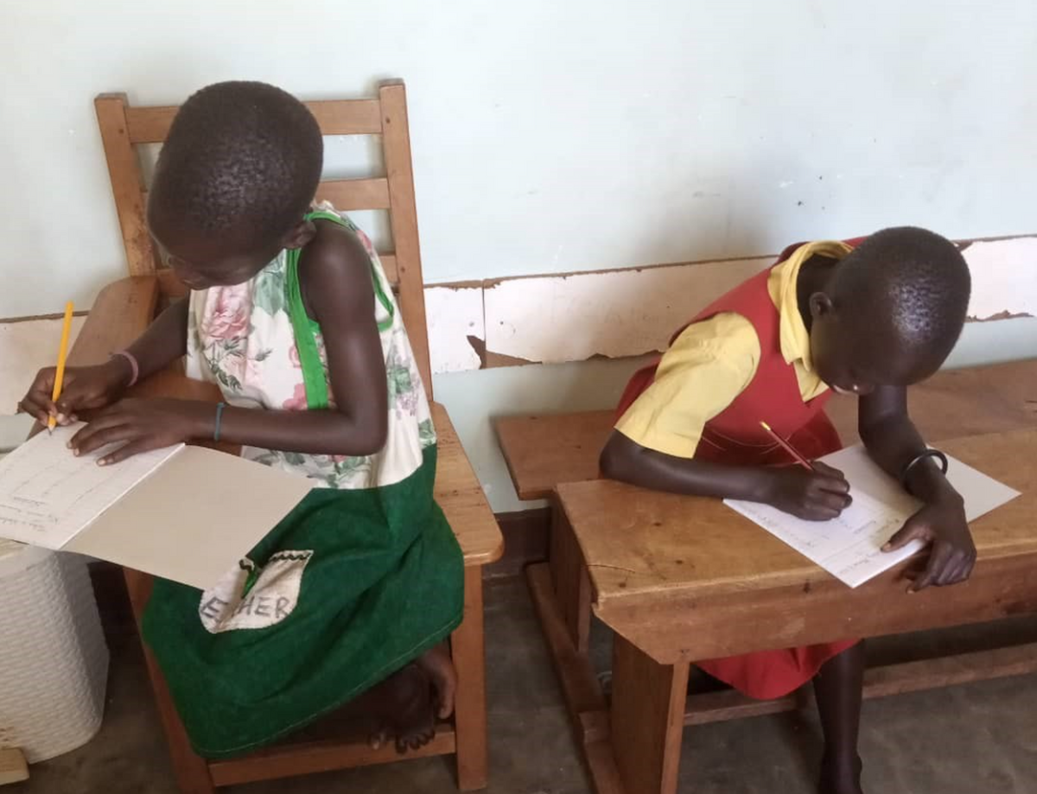
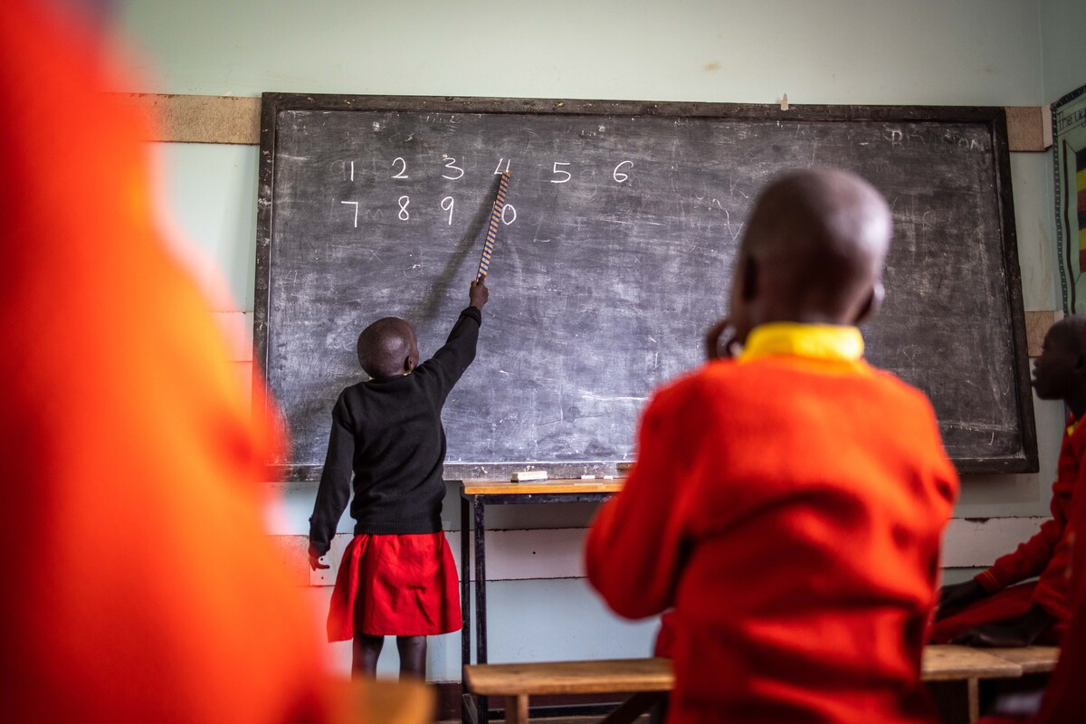
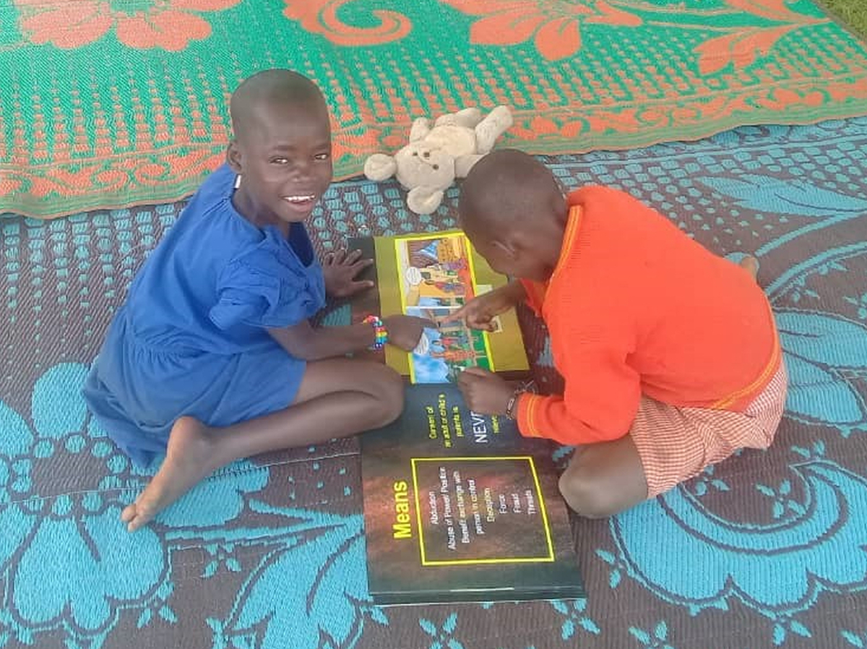
Kinderen in de knel
Wereldwijd leven miljoenen kinderen in moeilijke omstandigheden. Steun kinderen die moeten werken, seksueel uitgebuit worden en kinderen die slachtoffer zijn van geweld.

Slide 5
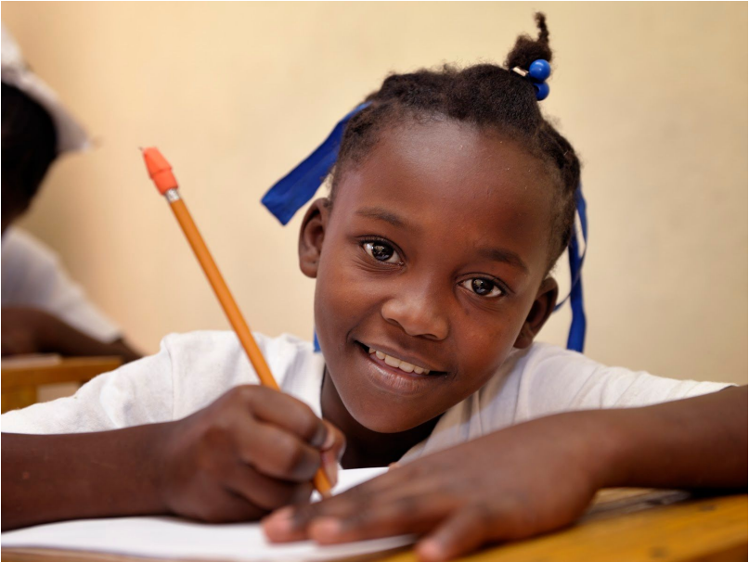
Collecte 1e kerstdag
25 december 2024
Kinderen in de knel

Slide 6
Welkom !
Voorganger: ds. Douwe Wijmenga
Ouderling van dienst: Esther Haasjes
Organist: Erik Hofstede
Schriftlezing: Johannes 10:11-16

Slide 7
NLB 481 “Hoor, de engelen zingen de eer”

Slide 8
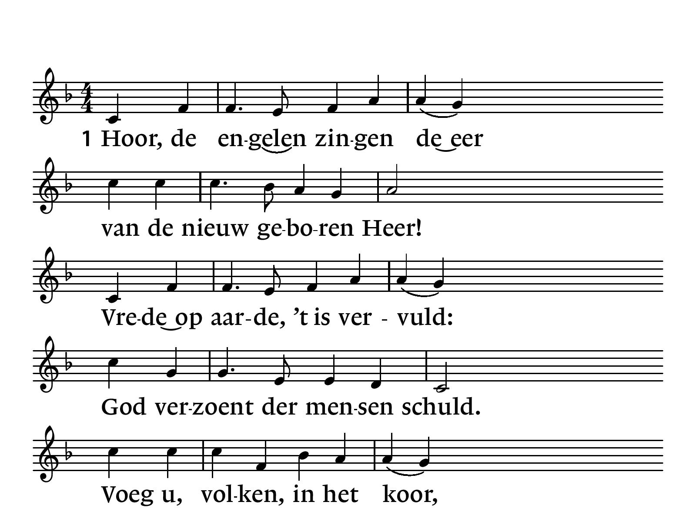
NLB 481

Slide 11
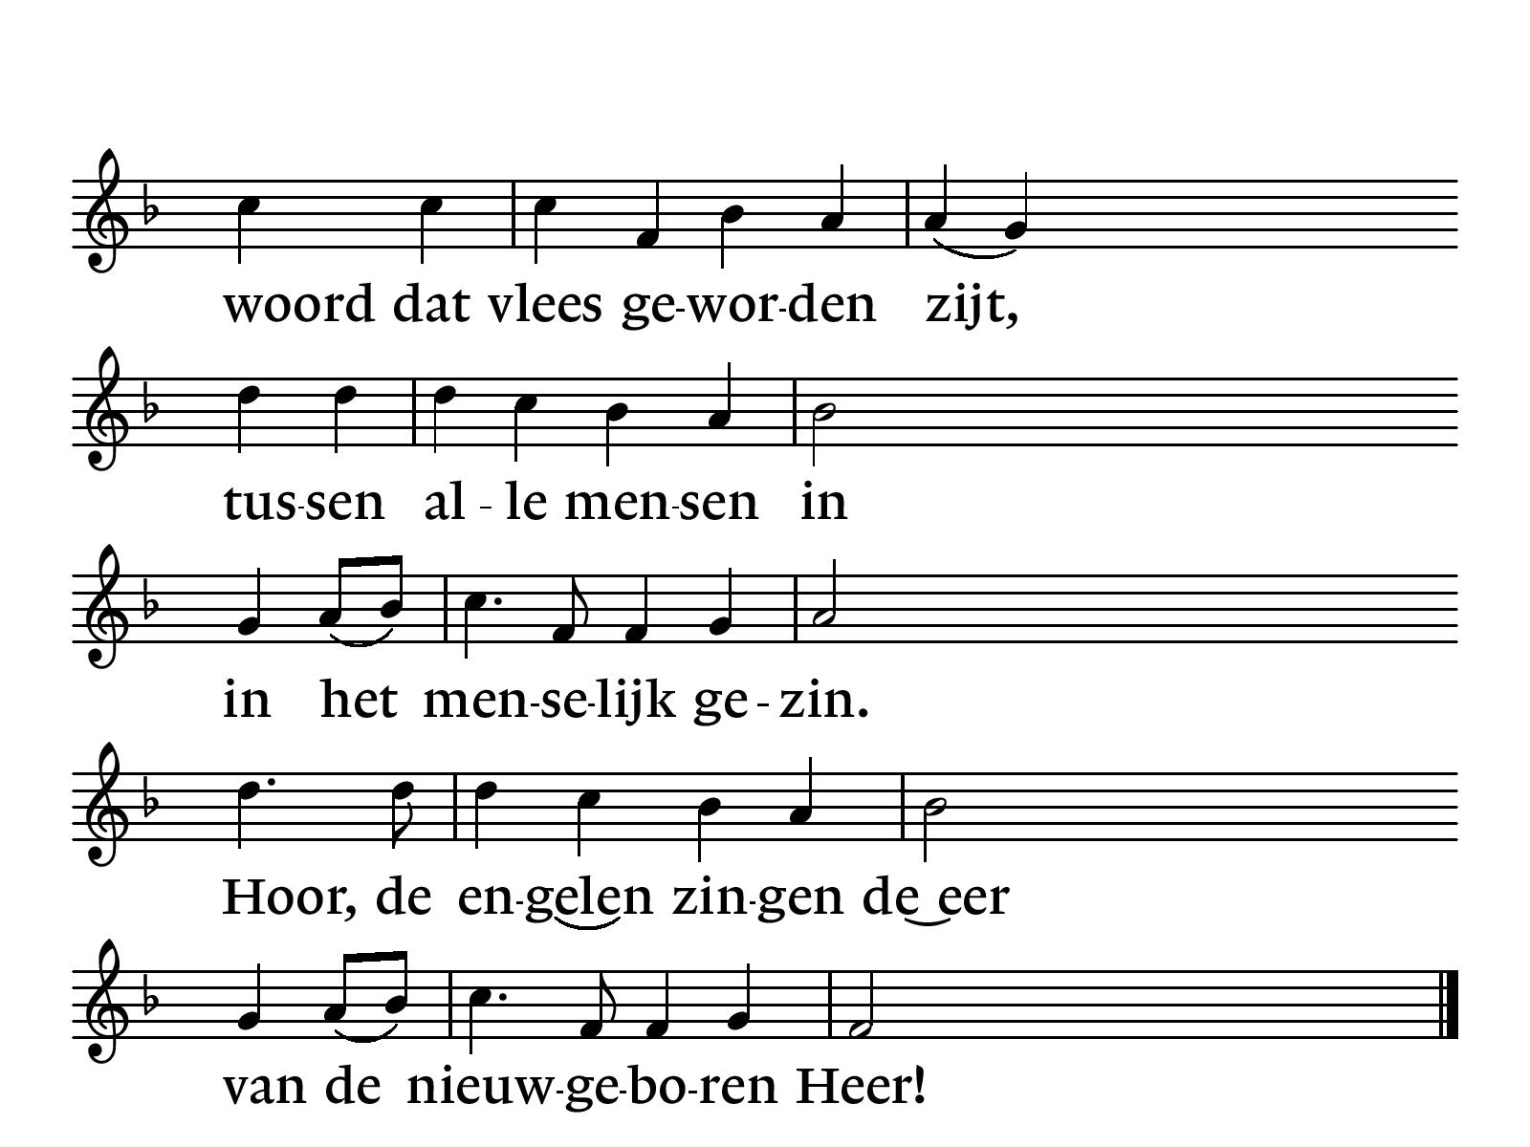

Slide 12
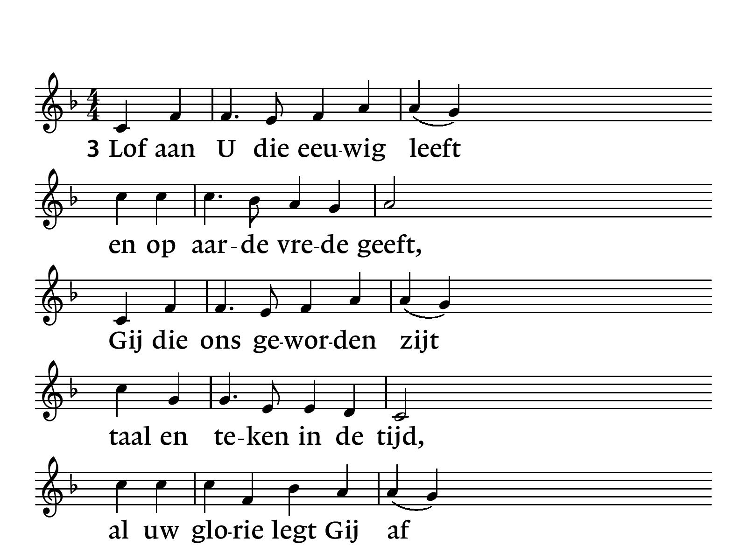

Slide 13
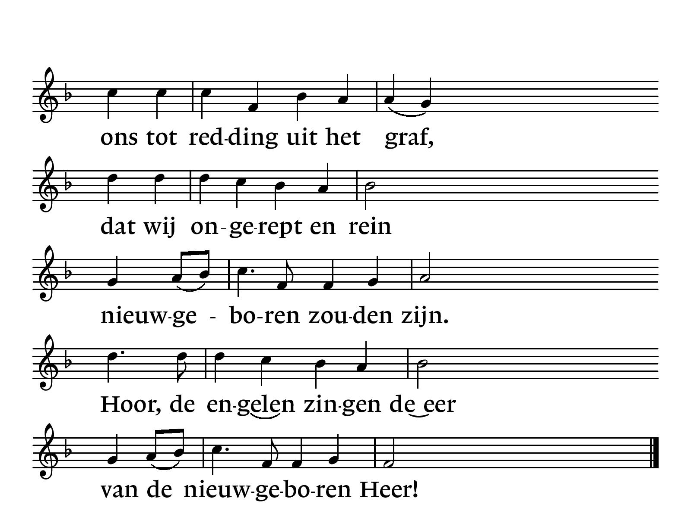

Slide 14
Welkom en mededelingen

Slide 15
Aansteken adventskaarsen door Phéline

Slide 16
Intochtslied NLB 477: 1, 2 en 4 “Komt allen tezamen”

Slide 17
NLB 477

Slide 21
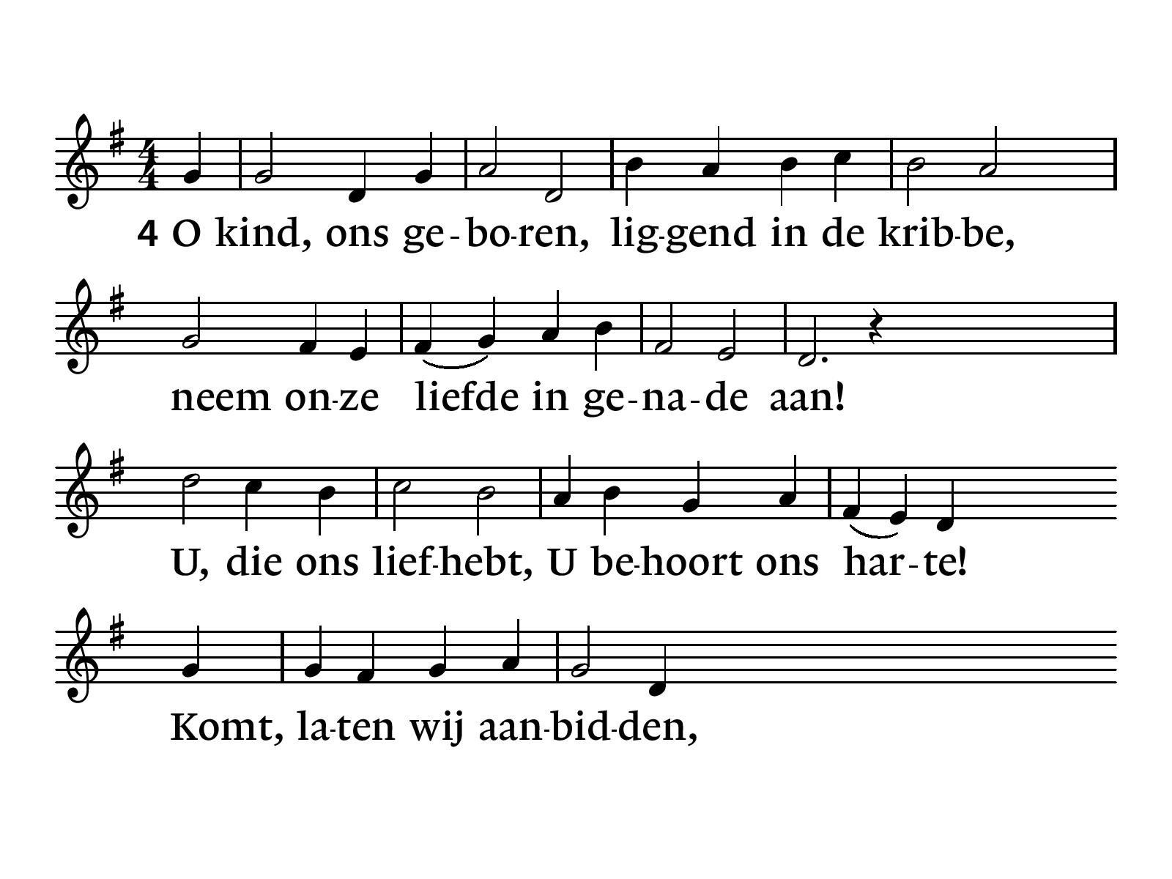

Slide 23
Stil gebed, votum, groet

Slide 24
NLB 498: 1, 4 en 5 “Bethlehem, o uitverkoren stad”

Slide 31
Gebed

Slide 32
NLB 485 “zeg eens herder”( links kerk zingt de vraag, rechts zingt het antwoord)

Slide 33
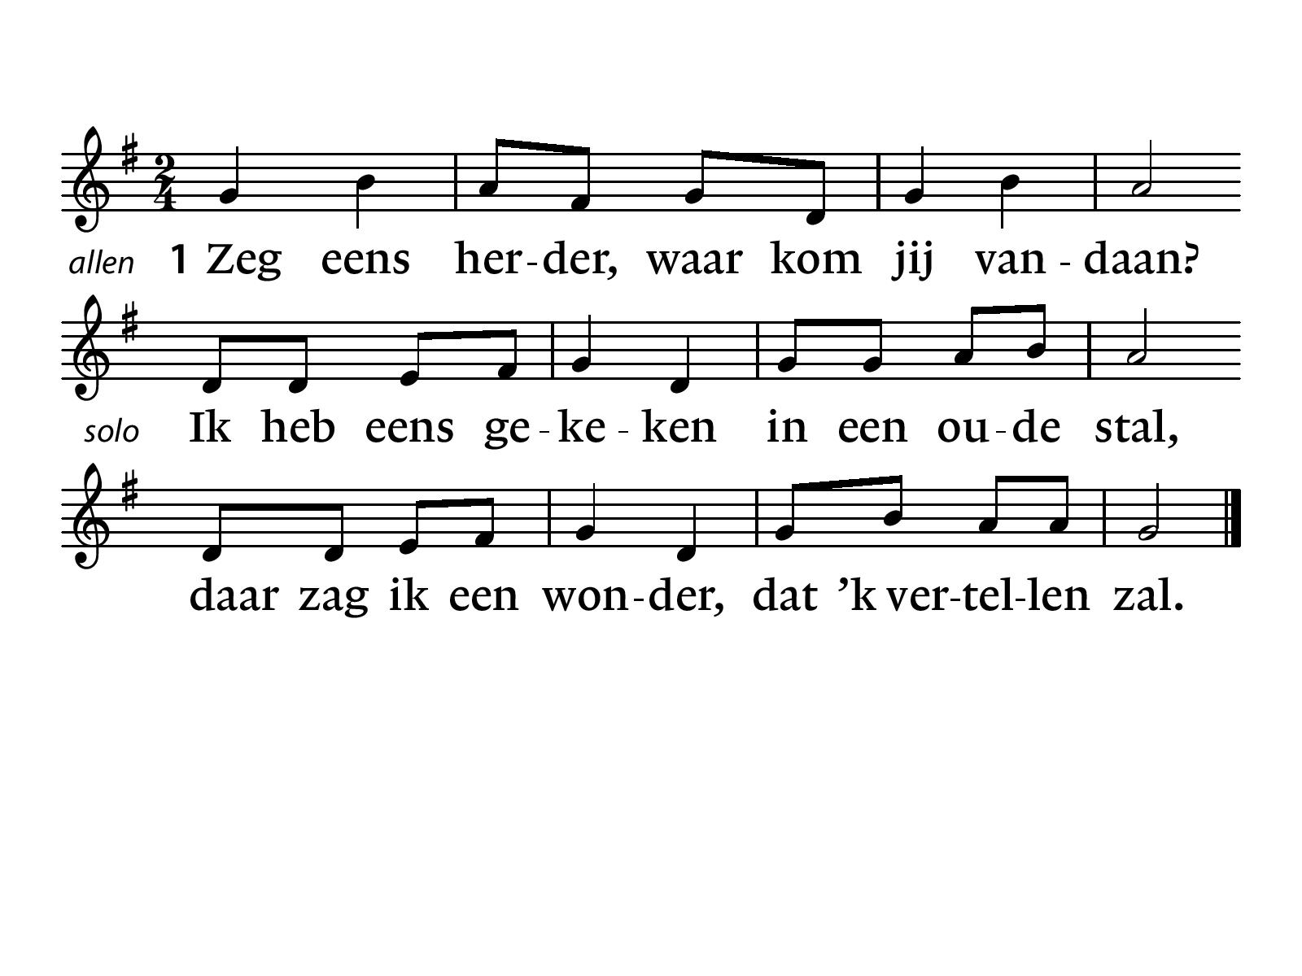
NLB 485

Slide 36
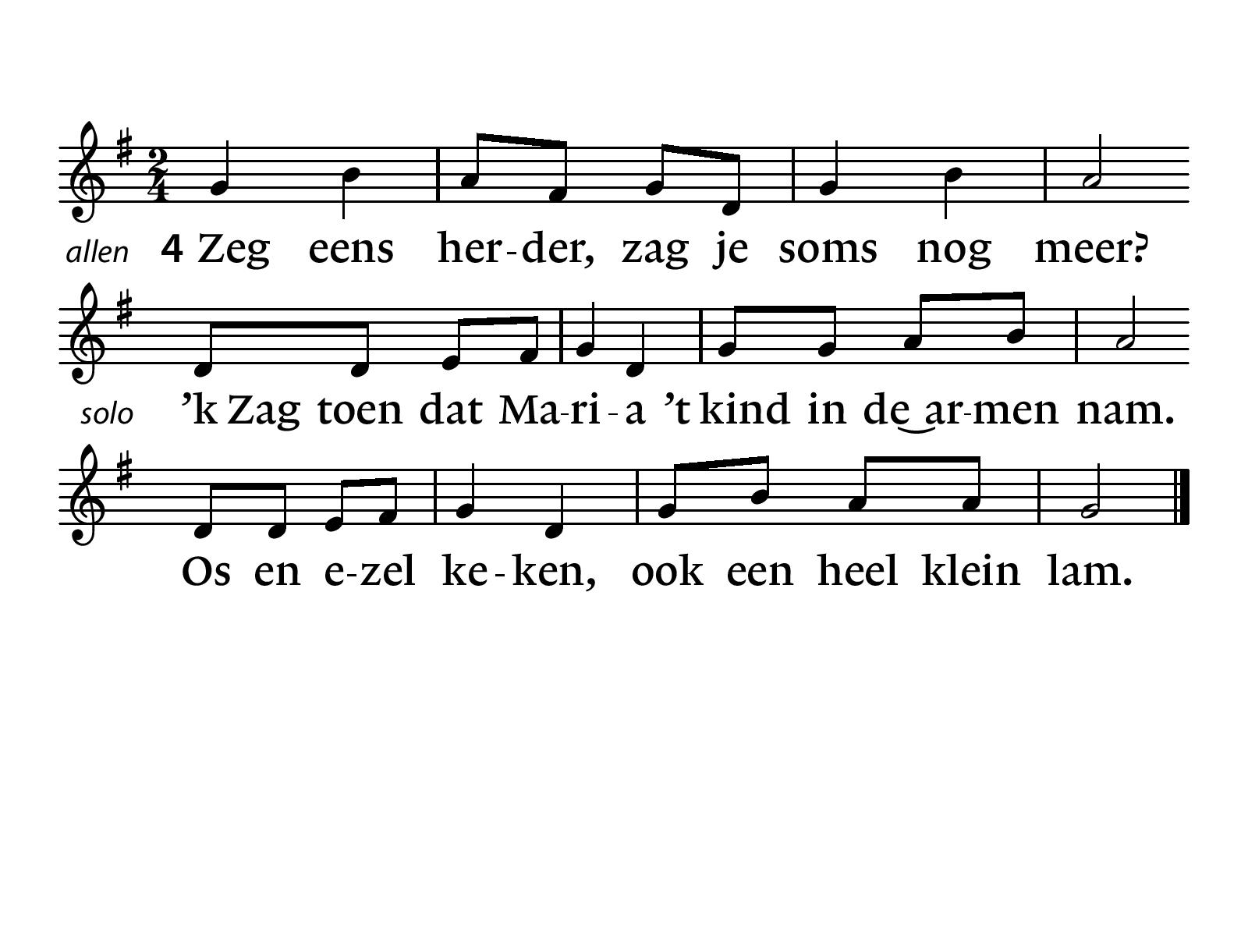

Slide 37
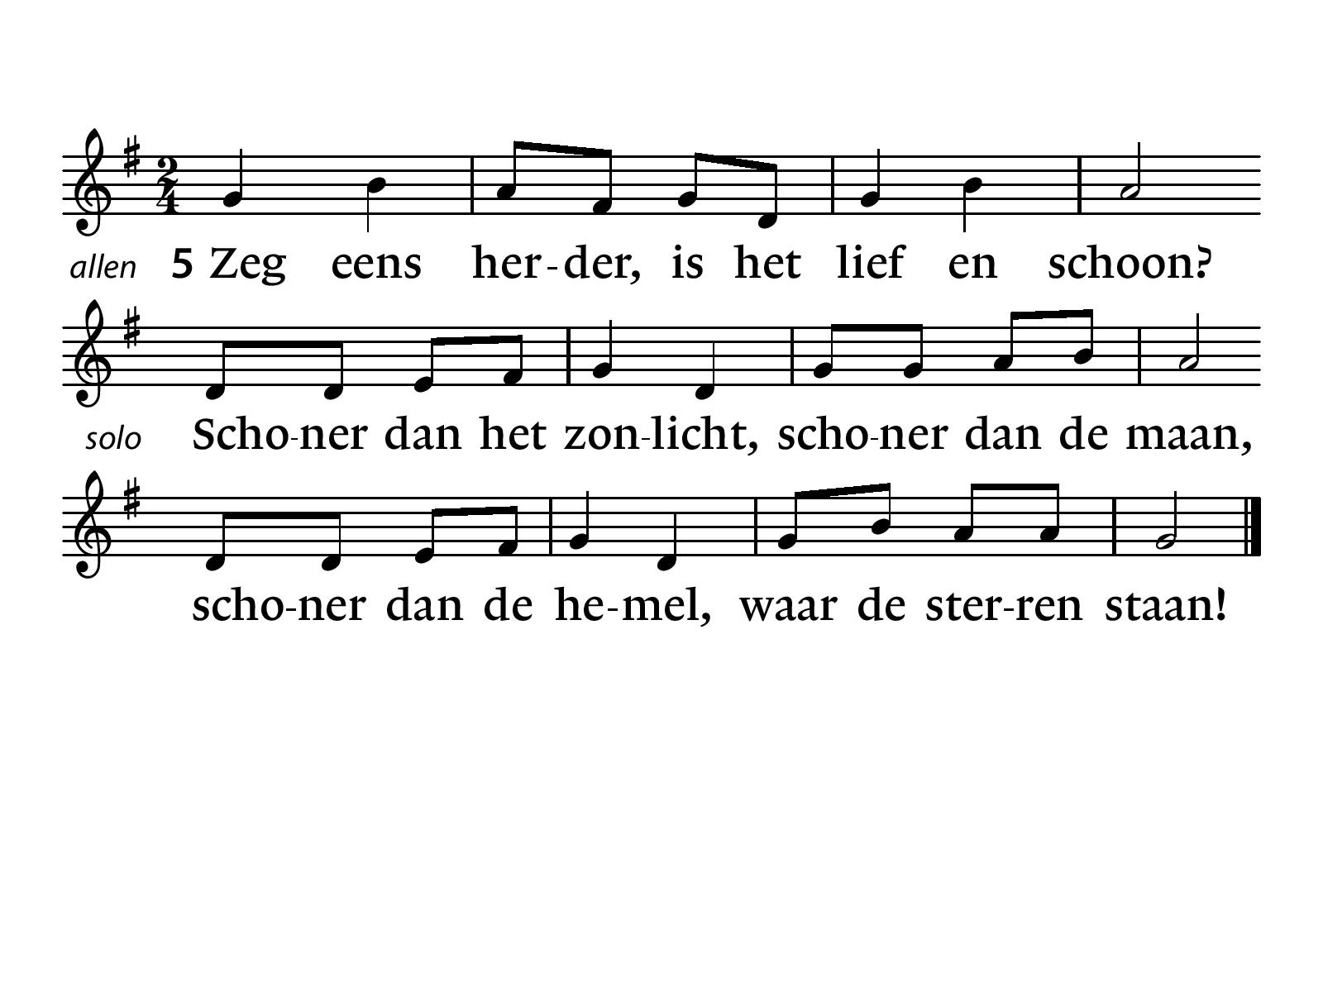

Slide 38
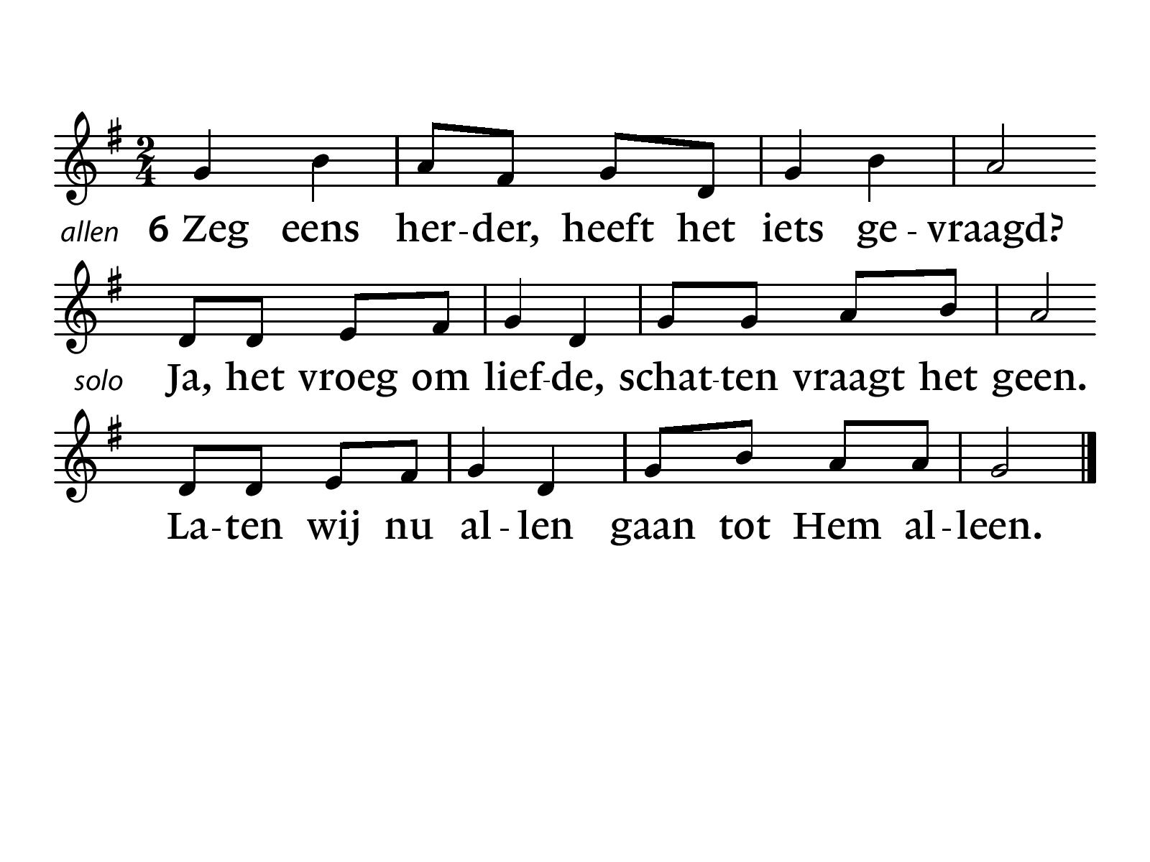

Slide 39
Kerstvertelling KEE over de herders

Slide 40
Zingen Toonhoogte 401 “Als ik een herder was geweest”

Slide 41
1. Als ik een herder was geweest daar in dat mooie dal. Als ik een herder was geweest daar in die kleine stal.

Slide 42
Een os of een ezel of een schaapje misschien, dan had ik het wonder, dan had ik het wonder, dan had ik het wonder zelf gezien.

Slide 43
2. Als ik een engel was geweest zong ik de hele nacht. Als ik een engel was geweest had ik het nieuws gebracht.

Slide 44
Een os of een ezel of een schaapje misschien, dan had ik het wonder, dan had ik het wonder, dan had ik het wonder zelf gezien.

Slide 45
Lezing Johannes 10:11-16 (NBV)

Slide 46
11 Ik ben de goede herder. Een goede herder geeft zijn leven voor de schapen. 12 Een huurling, iemand die geen herder is, en die niet de eigenaar van de schapen is, laat de schapen in de steek en slaat op de vlucht zodra hij een wolf ziet aankomen.

Slide 47
De wolf valt de kudde aan en jaagt de schapen uiteen; 13 de man is een huurling en de schapen kunnen hem niets schelen. 14 Ik ben de goede herder. Ik ken mijn schapen en mijn schapen kennen mij,

Slide 48
15 zoals de Vader mij kent en ik de Vader ken. Ik geef mijn leven voor de schapen. 16 Maar ik heb ook nog andere schapen, die niet uit deze schaapskooi komen. Ook die moet ik hoeden, ook zij zullen naar mijn stem luisteren: dan zal er één kudde zijn, met één herder.

Slide 49
NLB 468 “Prijs de Heer die herders prijzen”

Slide 50
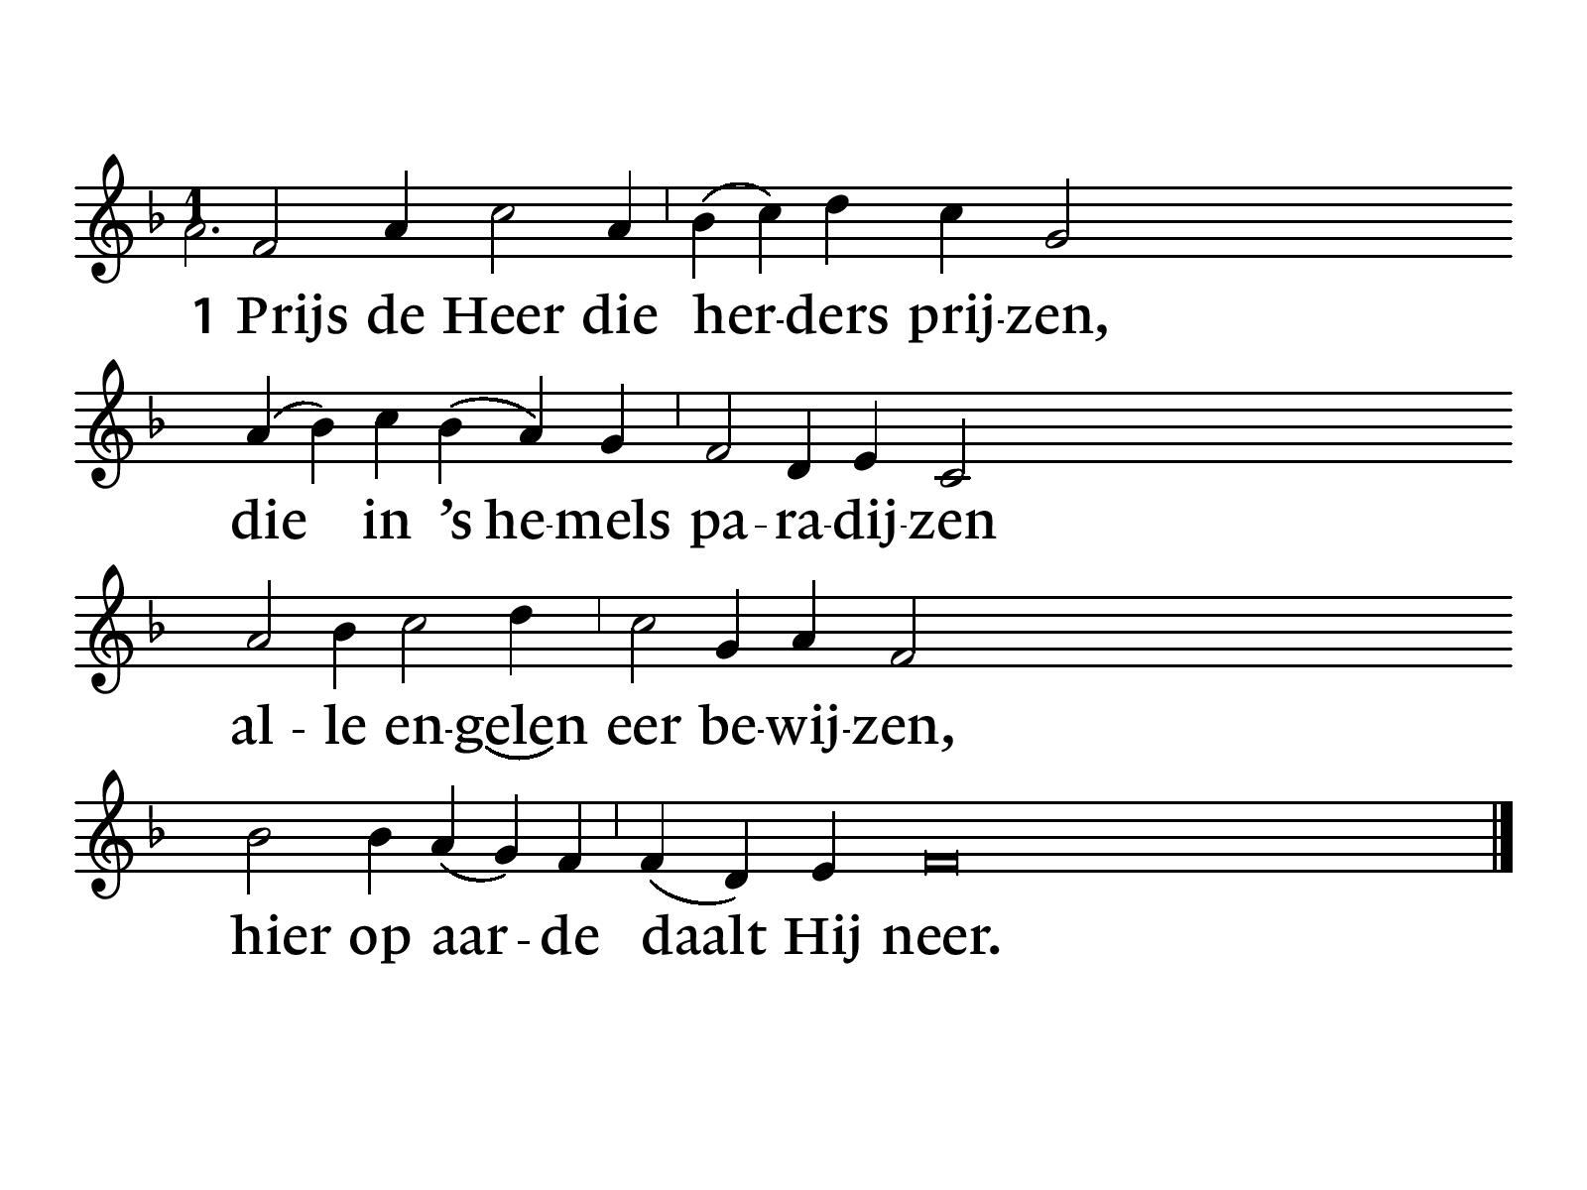
NLB 468

Slide 51
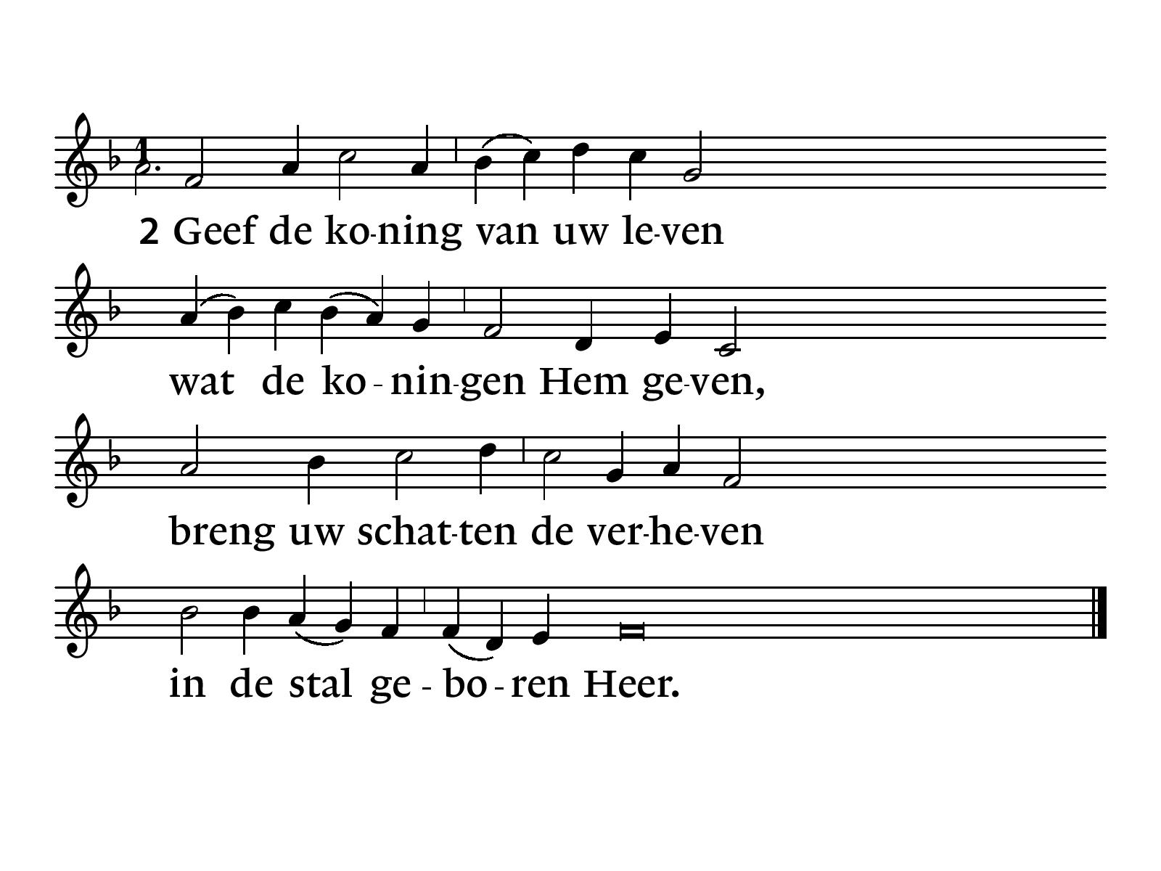

Slide 52
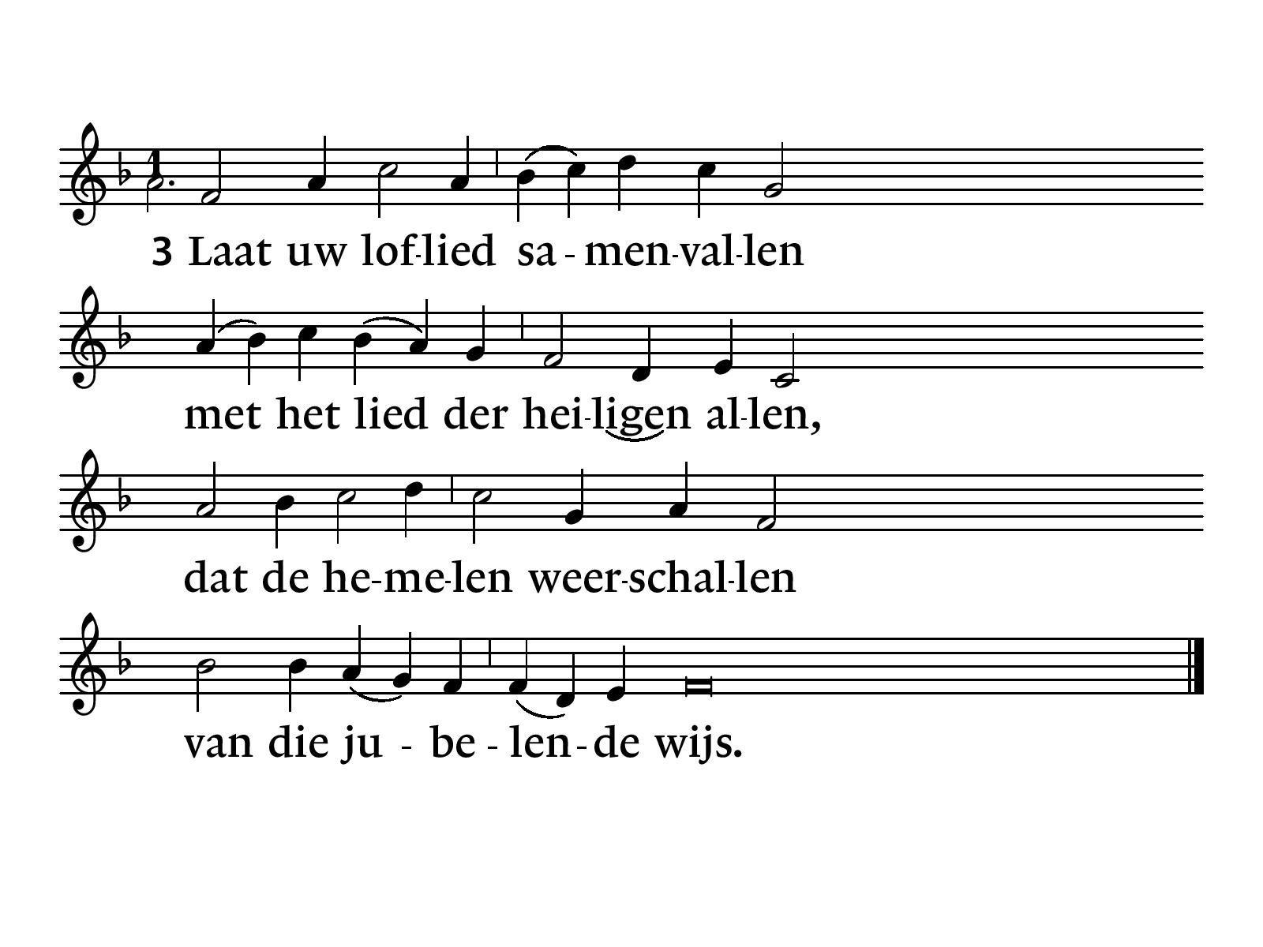

Slide 53
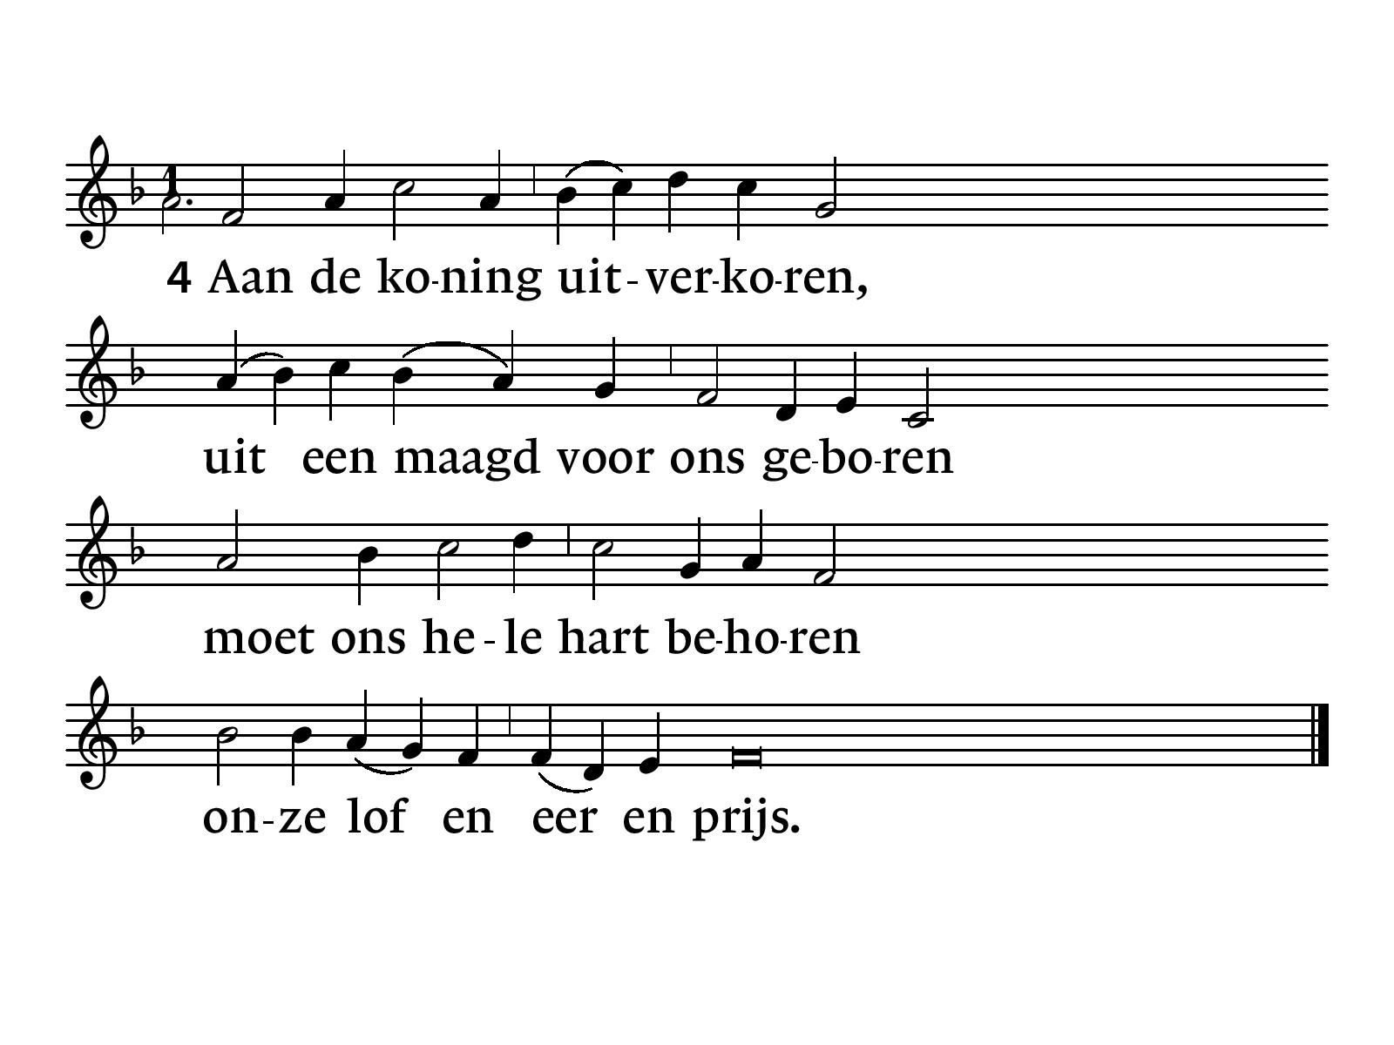

Slide 54
Overdenking

Slide 56
NLB 487: 1 en 3 “Eer zij God in onze dagen”

Slide 57
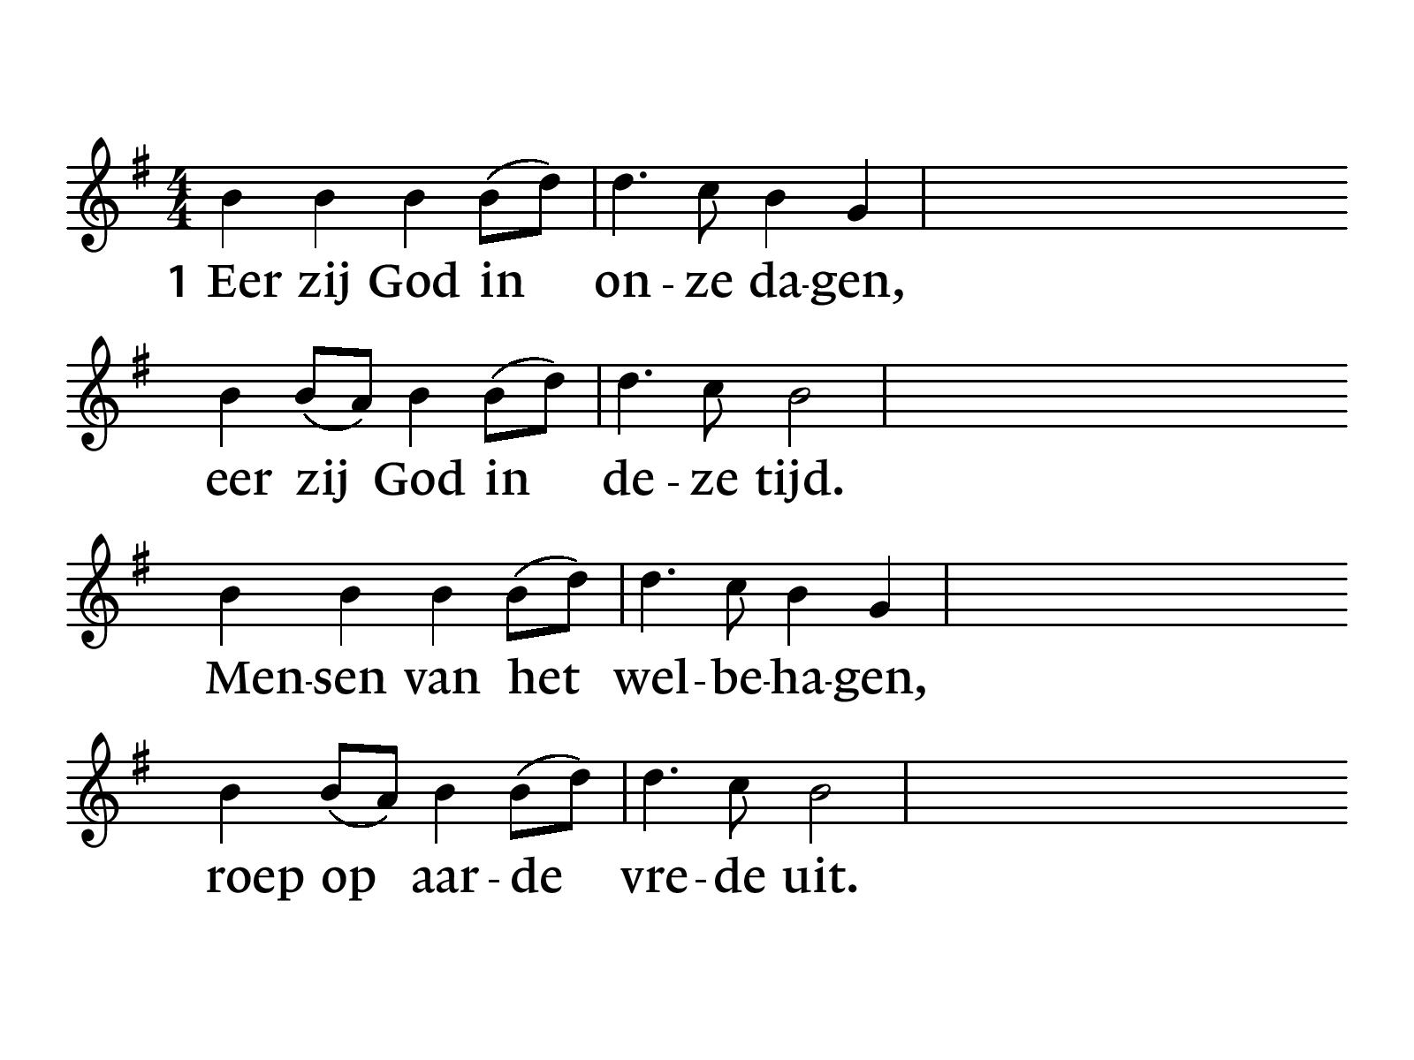
NLB 487

Slide 58
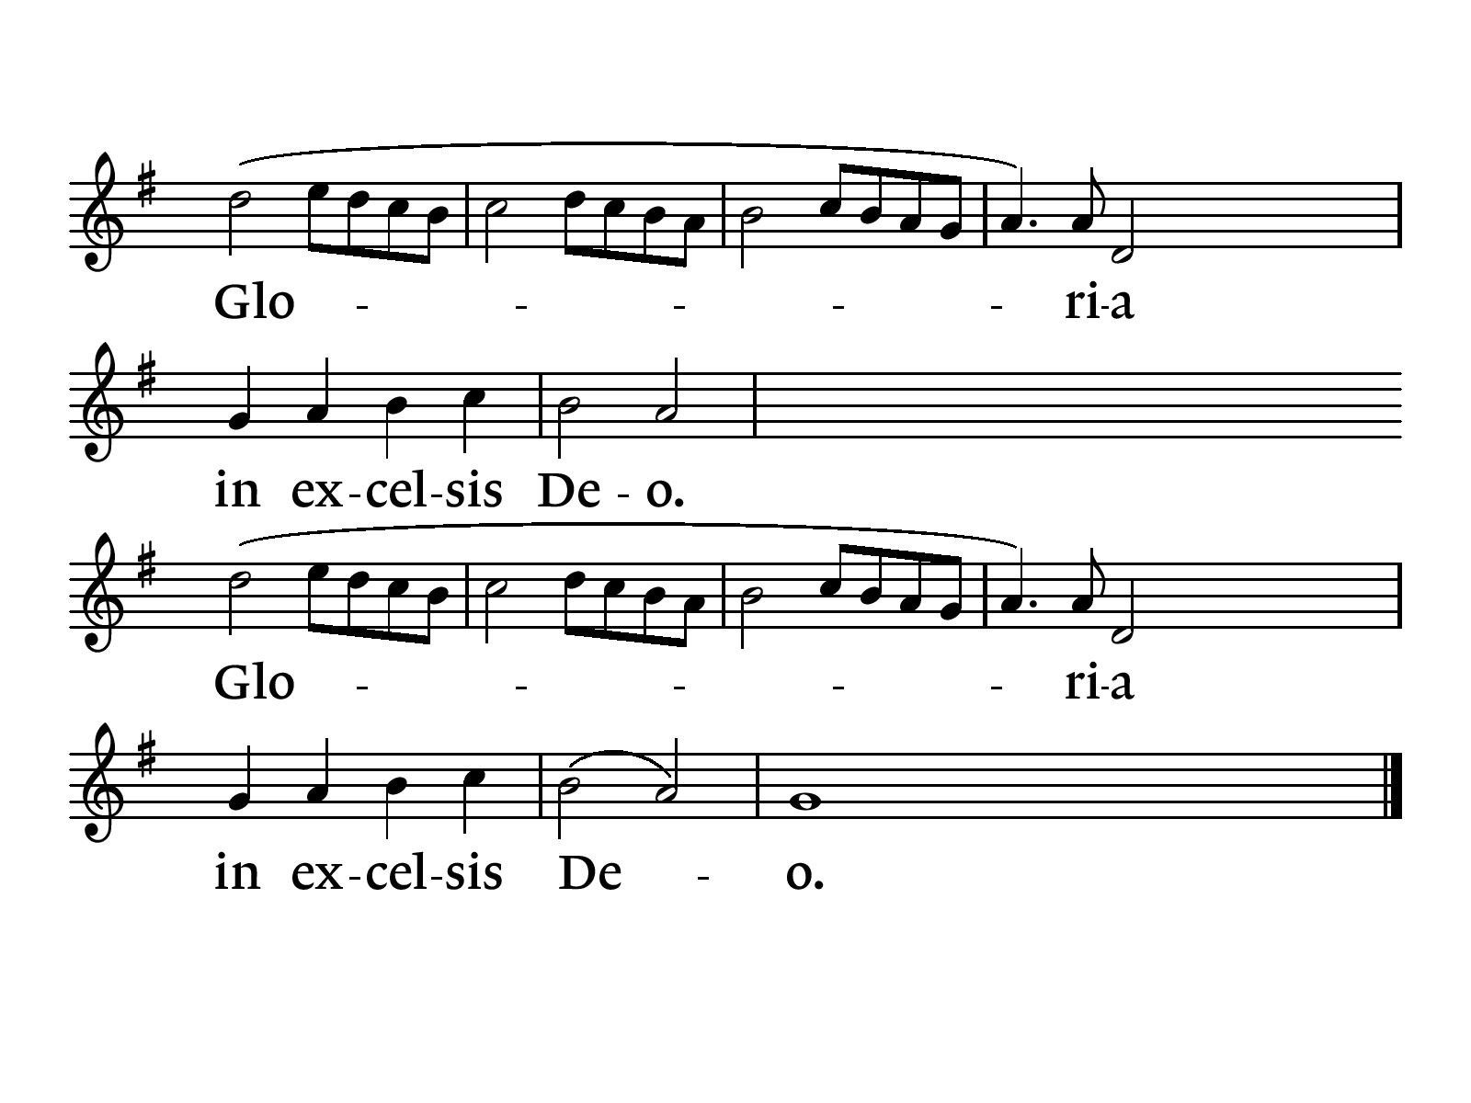

Slide 59
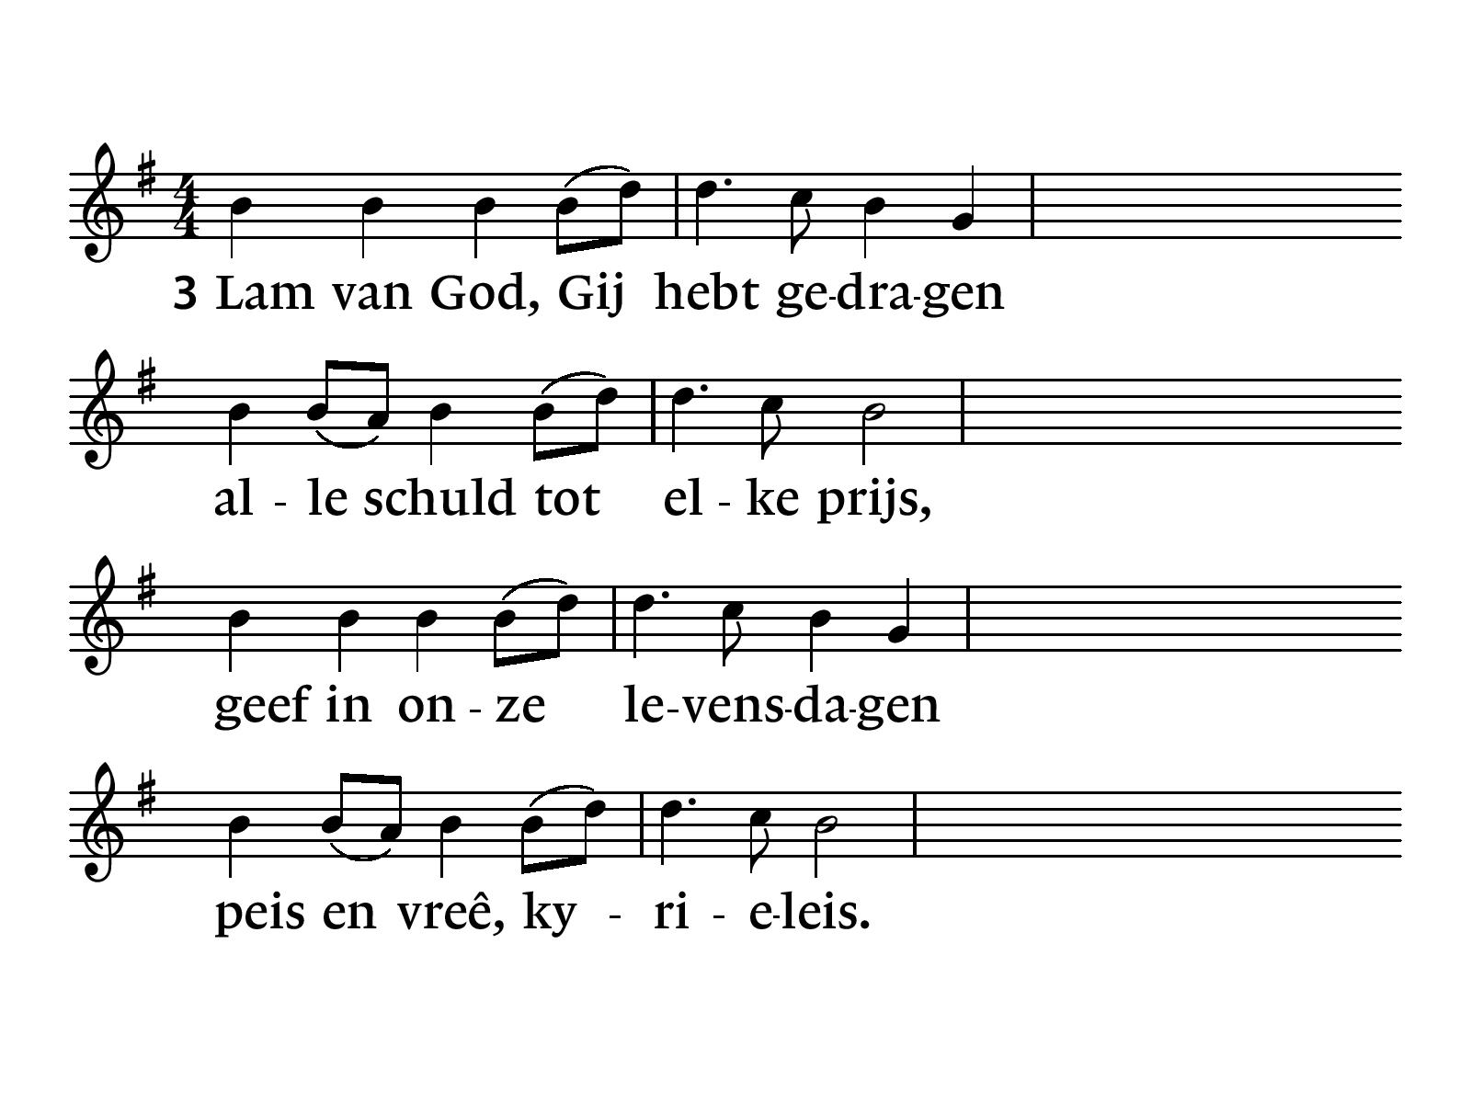

Slide 61
Gebeden

Slide 62
Collecten De collecte in de dienst is bestemd voor KIA Kinderen in de knel
De collecte bij de uitgang is bestemd voor onderhoud van het kerkgebouw. Via de Scipio-app van de Mariakerk kunt u thuis of in de kerk ook geven.

Slide 63
Kinderen komen terug in de kerk
De collecte in de dienst is bestemd voor de kerk
De collecte bij de uitgang is bestemd voor onderhoud van het kerkgebouw. Via de Scipio-app van de Mariakerk kunt u thuis of in de kerk ook geven.

Slide 64
Slotlied OPW. 525 “Jubel het uit”

Slide 65
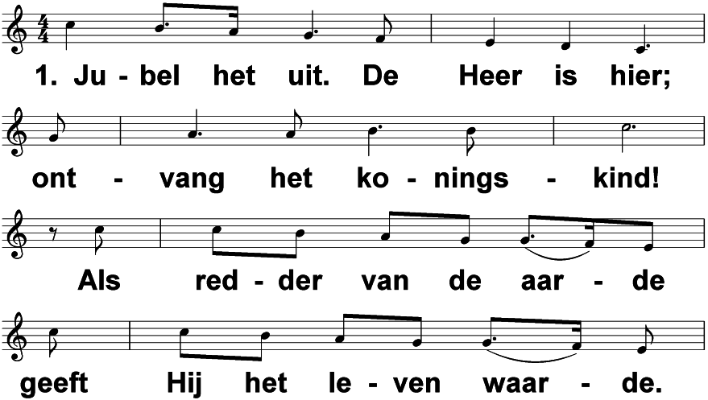
allen:
Jubel het uit (Opw 525) t. I, Watts; m. G.F. Händel; v. M. Schaart

Slide 66
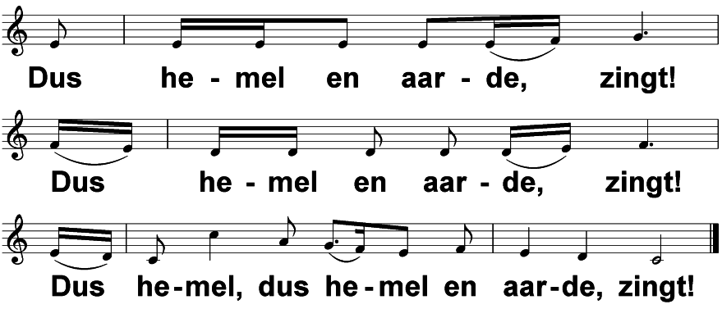
Jubel het uit (Opw 525) t. I, Watts; m. G.F. Händel; v. M. Schaart

Slide 67
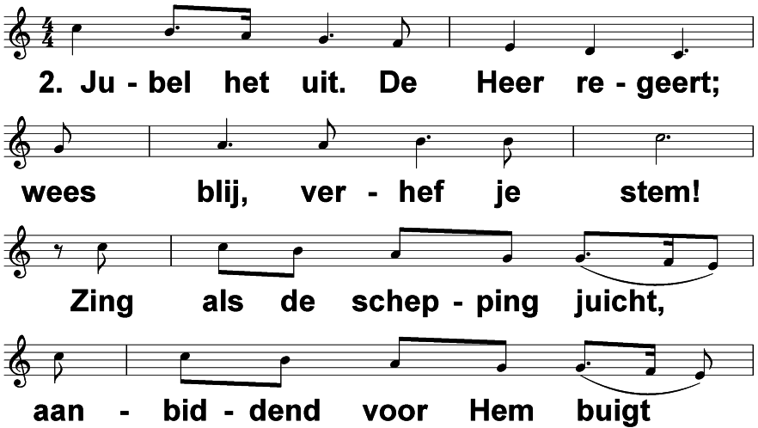
Jubel het uit (Opw 525) t. I, Watts; m. G.F. Händel; v. M. Schaart

Slide 68
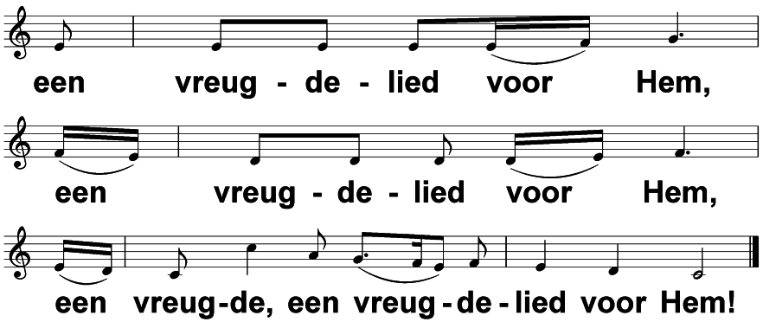
Jubel het uit (Opw 525) t. I, Watts; m. G.F. Händel; v. M. Schaart

Slide 69
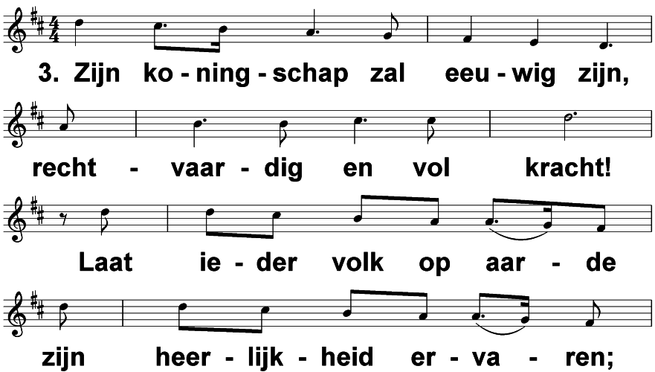
Jubel het uit (Opw 525) t. I, Watts; m. G.F. Händel; v. M. Schaart

Slide 70
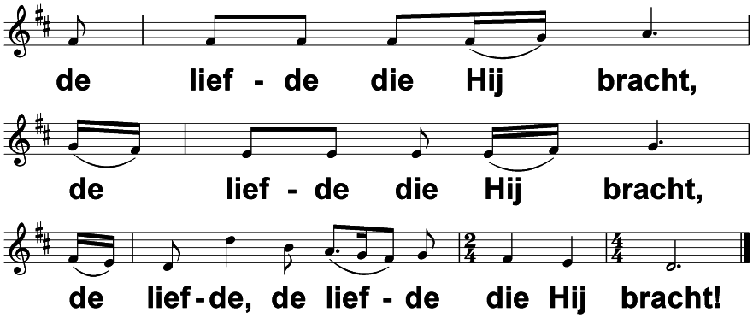
Jubel het uit (Opw 525) t. I, Watts; m. G.F. Händel; v. M. Schaart

Slide 71
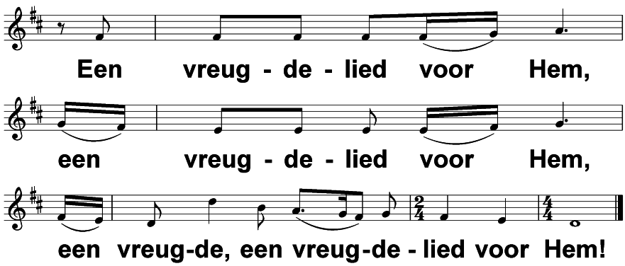
Jubel het uit (Opw 525) t. I, Watts; m. G.F. Händel; v. M. Schaart

Slide 72
Zegen, beantwoord met het “Ere zij God”

Slide 73
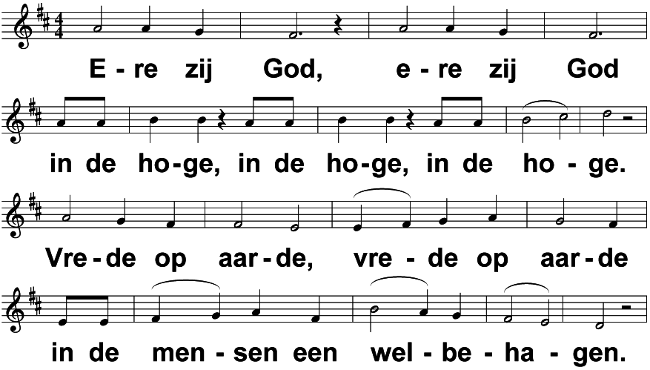
EL 101 Ere zij God

Slide 74
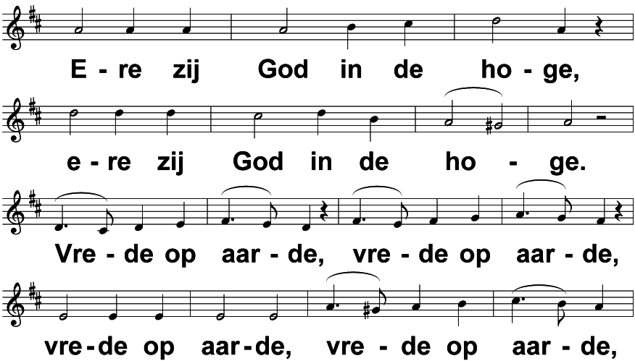

Slide 75
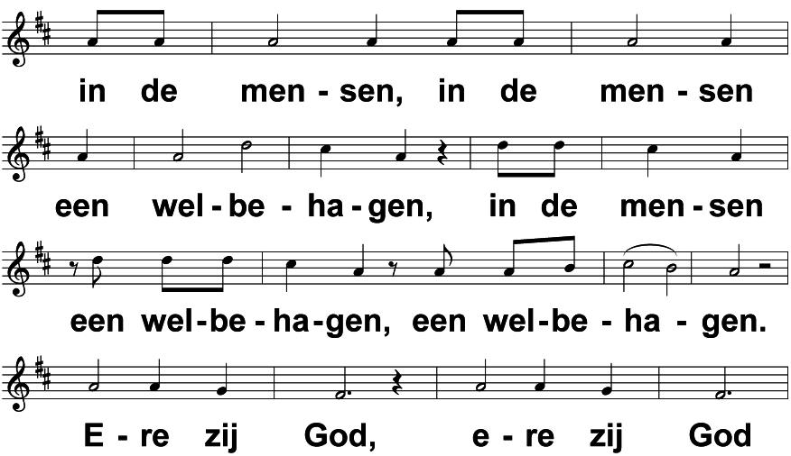

Slide 76
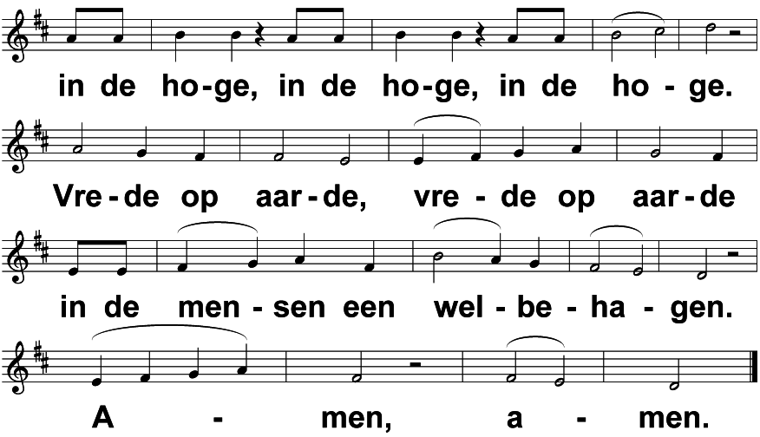

Slide 77
Kerst
in de Mariakerk
Fijne dagen!

